Slide 1
Vegen vidare… Kva skaper eit godt og utviklande læringsmiljø?
Kultur og struktur for medskaping og medbestemming i Jærskulen

Slide 2
Ein lærarkvardag kan by på mange utfordringar.
Fordi me arbeider med barn og ungdom i læring og relasjonar er overskot, trivsel, openheit og meistring spesielt viktig.
Om ikkje dei tilsette er trygge på dette, vil det utgjera den største risikofaktoren for arbeidsmiljøet, og dermed og for elevane si læring og utvikling.

Slide 3
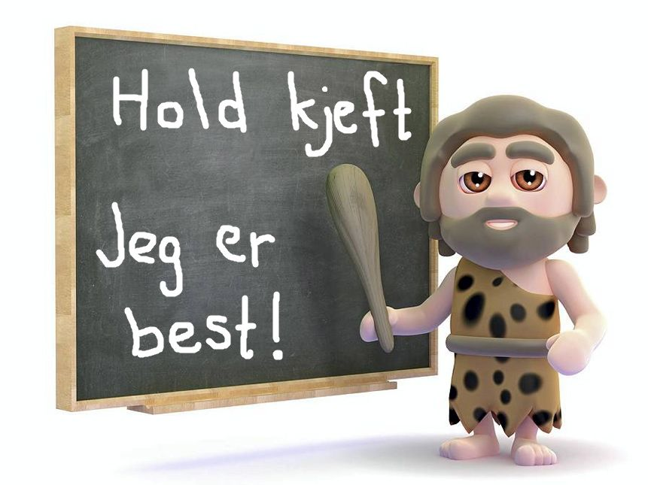
HOLDNINGSARBEID Alle tar ansvar – Overordna del 3.5 PROFESJONSFELLESSKAP og SKULEUTVIKLING
«Skolen som samfunnsinstitusjon er forpliktet til å bygge på og praktisere verdiene og prinsippene for grunnopplæringen.
Skoleeiere, skoleledere og lærere har ut fra sine ulike roller et felles ansvar for å legge til rette for god utvikling i skolen.
De må sammen sørge for at skolens praksis er i samsvar med hele læreplanverket.»

Slide 4
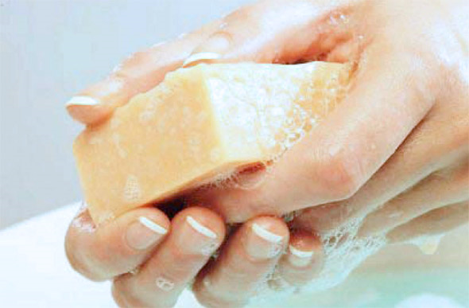
MEDSKAPING
Medskaping inneber at alle som deltek i eit møte, er godt førebudd, og er klar til å bringa inn nye tankar, idear og løysingsforslag til sakane på agendaen.
Dette avviker frå tradisjonelle medbestemmelsesmøte (kanskje og personalmøte) der ein leiar legg fram forslag og resten av møtedeltakarane forstår si rolle som reaksjonær – være einig eller ueinig, sei ja eller nei…..
Jfr. Irgens, Roald

Slide 5
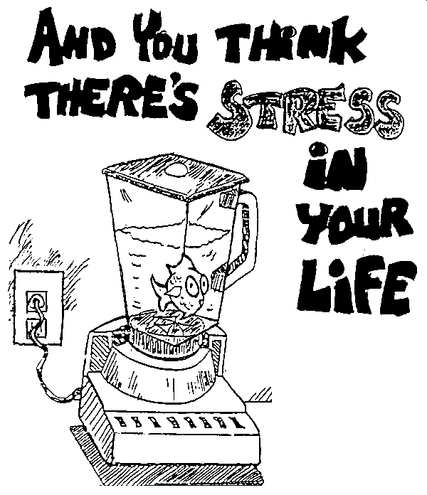
LÆRINGSFELLESSKAP
Når tempoet blir høgt,
eller fråværet stort….
Kva skjer på DIN arbeidsplass da?

Slide 6
Skule er ikkje RUTINEARBEID
Ingen dagar er like, og alle elevar har sine ryggsekker.
Men det er VÅRE elever – på tvers av avdelingar og klassetrinn.
Me er alle leiarar, og har trening i å handtera ulike behov.
Å vera frontfigur i mange timer om dagen kan vera krevjande,
og kjappe val må gjerast heile tida.
Det er lett å bli sårbar i slike situasjonar!
Idebanken.no

Slide 7
INVOLVERANDE SKULEUTVIKLING Å sjå framover - saman
Stilla spørsmål framfor å presentera forslag
Jakta på samanhengar meir enn årsakar
Vurdera positive resultat framfor negative
Prioritering framfor avstemming
Ansvarsfordeling
Udir – en lærende skole

Slide 8
SKAPA GODE SIRKLAR!
Lærarane må meistra oppgåvene dei får,
elevar merker godt om me trivs eller ikkje.
Blide, positive og trygge vaksne smitter over på barna og elevene.
Uavhengig av roller har me eit felles mål: å skapa den gode skulen.

Slide 9
AMBISJON: Tillitsvalde og leiarar saman om god skuleutvikling i Jærskulen.
Hausten 2018: felles oppstartsmøte/skulering for ATVar og rektorar.
Kommunalsjef Hå: Waldemar Pettersen
HTV Gjesdal: Mads Soma Gilje
Utviklingsleiar: Nina Nygård Magnussen

Slide 10
Framtidas kunnskap er vårt ansvar.
https://padlet.com/annirenamundsen/nd639j09rffy

